Slide 1
Vågar jag komma hem?

Slide 2
Jag har inte fått duscha på 3 veckor..

Slide 3
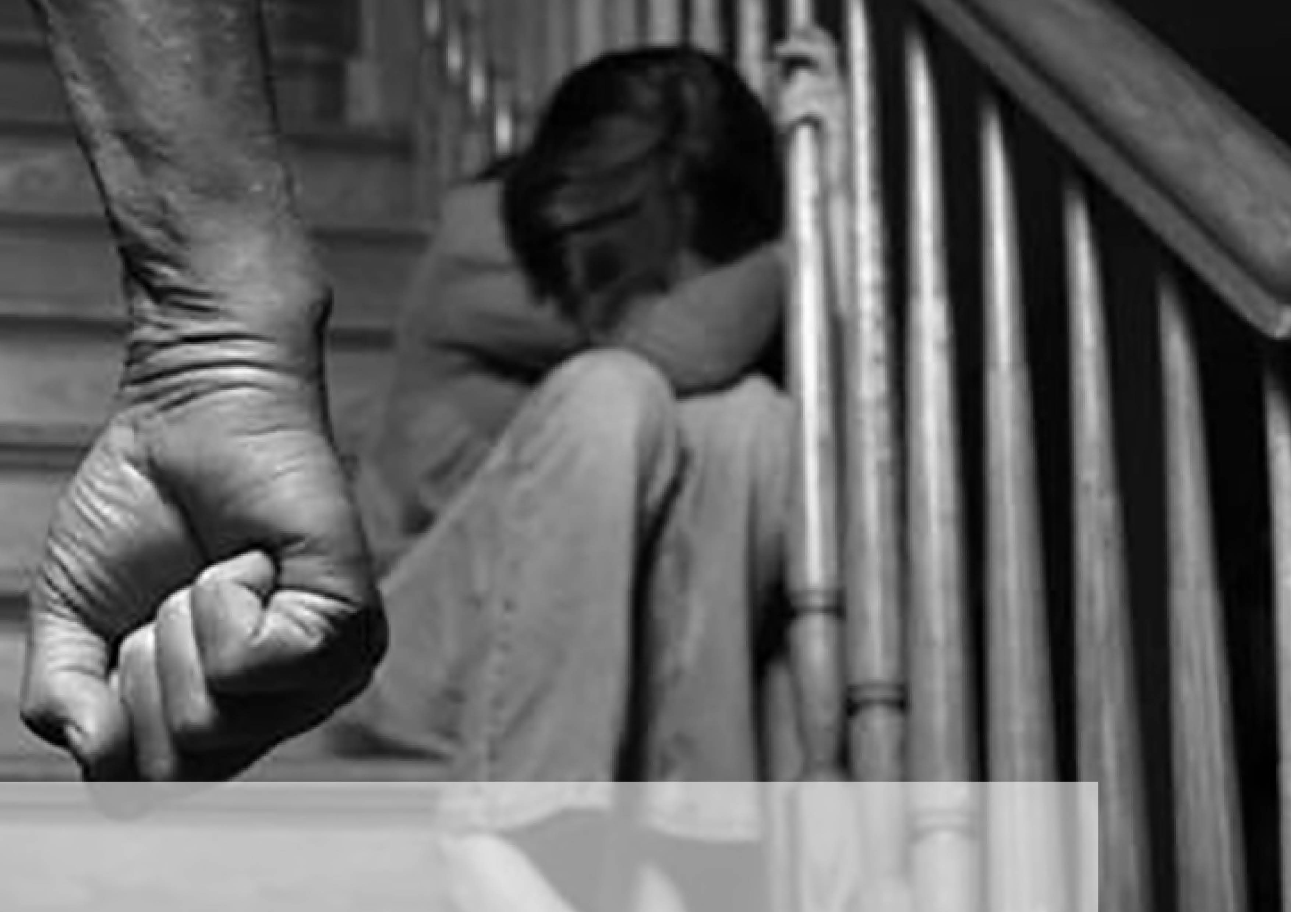
Snälla sluta…

Slide 4
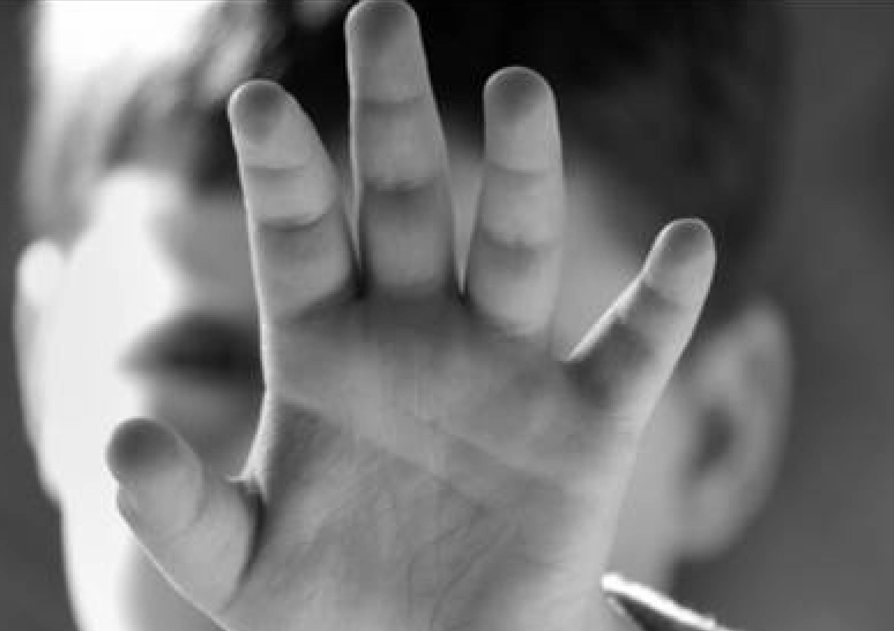
AJ!

Slide 5
Ska jag våga berätta?

